Slide 1
AI · BigData Academy NLP Lab. 2
김영재
백성빈 (sungbin0515@postech.ac.kr)
이채빈

Slide 2
Test
12월 7일 화요일 실습시간에는 주어진 Task를 수행하는 AI를 작성하는 시험을 진행합니다.
Kaggle Competition 홈페이지에 여러분들이 작성한 AI의 산출물을 제출하고, AI 코드를 PLMS 과제 페이지에 제출해주시면 됩니다.
Task 및 Competition Link는 당일 실습시간에 공개되며, 마감 기한은 12월 8일 자정(23:59) 입니다.

Slide 3



Generative AI
사용자의 입력 및 기타 조건에 맞춰 텍스트나 음성 언어를 생성하는 AI

Slide 4
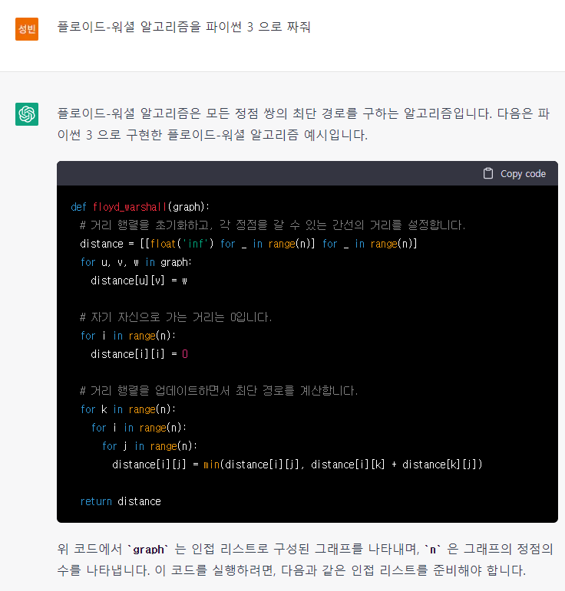
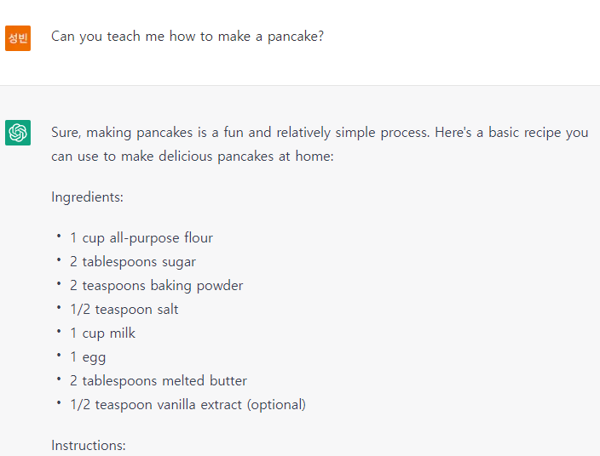
ChatGPT
https://openai.com/blog/chatgpt/

Slide 5
Train your Language Modeling AI
ChatGPT나 Bixby 처럼 우리가 원하는 텍스트를 생성하도록 만들 수는 없지만, 텍스트를 생성하는 AI를 학습해보고, 생성하는 Text의 퀄리티를 향상 시키는 최적화 기법을 일부 소개합니다.
Huggingface Tutorial을 기반으로 합니다:
https://colab.research.google.com/github/huggingface/notebooks/blob/main/examples/language_modeling.ipynb

Slide 6
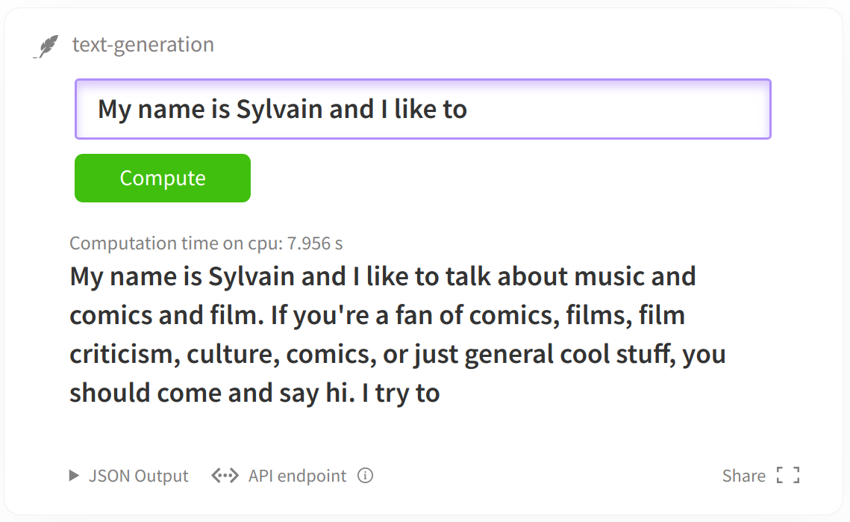
Train your Language Modeling AI
목표: Context를 입력하면, 여기서 자연스러운 Output을 생성하는 GPT-2 기반 AI를 학습해보고, 그 결과물을 확인해본다.
목표: 후술할 퀄리티 향상을 위한 기법을 적용하여 더 자연스러운 Text가 나오는지 확인해본다.

Slide 7








Pretraining
$$…$$
$$…$$
$$…$$
$$…$$
Language Modeling Head
Hidden Layer of Language Model
GPT-2 Based DST model
$$…$$
$$…$$
$$…$$
$$…$$
Objective: k번째 token이 입력될 때, k+1번째 token을 예측하도록 (=k+1번째 token의 확률을 최대화 하도록) 학습한다.
Notes:
To classify whether the ongoing conversation is voice phishing, the model takes the ongoing conversation into the model and generates a Belief State about the conversation.
In the end, a special token '<EndofBelief>' is generated, which means that the generation of the belief state is finished.
The Last Hidden State vector that created the '<EndofBelief>' Token is a Vector containing information about the conversation and the Belief State extracted from that conversation.

Slide 8
Follow the Instruction
남은 내용은 Notebook의 내용을 따라갑니다.

Slide 9
Enhance Quality of Generated Text
Huggingface Blog Tutoral을 기반으로 합니다. Notebook의 내용을 따라갑니다.
https://huggingface.co/blog/how-to-generate

